Slide 1
https

Slide 2
Особенности
SSL (поверх ip)
TLS (поверх tcp)
443 порт
длина ключа — 256 бит

Slide 3
Ассиметричное шифрование
Открытый ключ — для зашифровки
Закрытый — для дешифрования
Сертификат

Slide 4
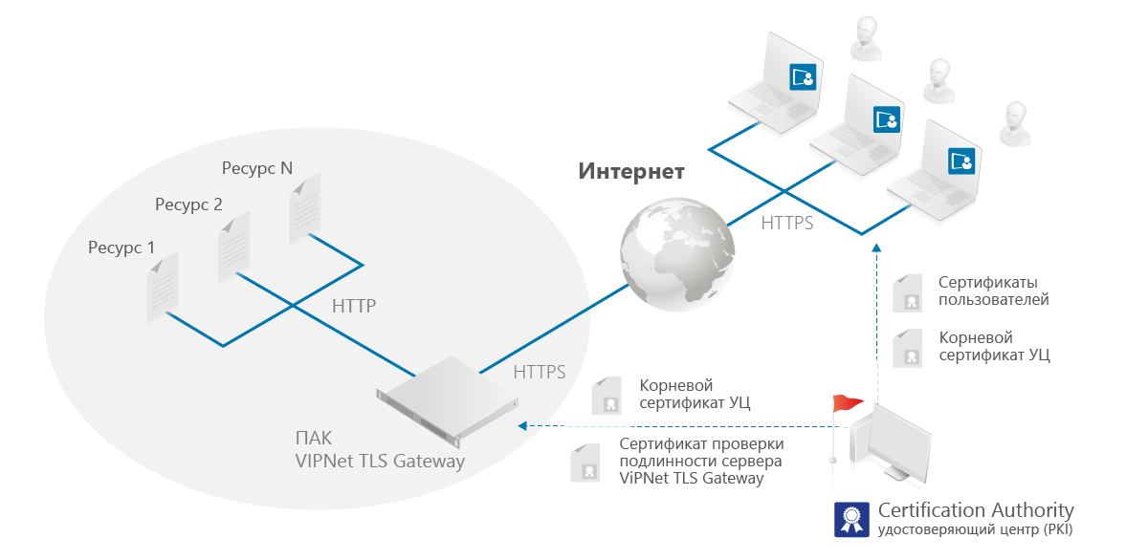
Центр сертификации

Slide 5
Сертификат
серийный номер сертификата;
объектный идентификатор алгоритма электронной подписи;
имя удостоверяющего центра;
срок действия сертификата;
имя владельца сертификата (имя пользователя, которому принадлежит сертификат);
открытые ключи владельца сертификата (ключей может быть несколько);
объектные идентификаторы алгоритмов, ассоциированных с открытыми ключами владельца сертификата;
электронная подпись, сгенерированная с использованием секретного ключа удостоверяющего центра (подписывается результат хэширования всей информации, хранящейся в сертификате).

Slide 6
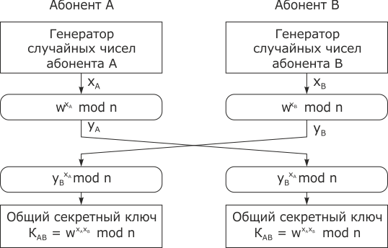
Алгоритм Диффи-Хеллмана

